Slide 1


SFAMs 50-årsjubileum 2023
Hur utbilda allmänläkare?
margareta Troein

Slide 2
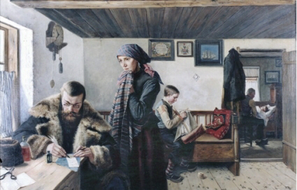

Slide 3
Första hälften av 1900-talet
Svårt att rekrytera
Meritering = många år på sjukhus

Slide 4
60-talet
1963 landstingen tar över provinsialläkarna
1000 tjänster = 1/7000 inv men 40% vakanta
Utbildning för provinsialläkare krävdes 8 mån på sjukhus och från 1969 krävdes 3 år

Slide 5
70-talet
1970 sjukronorsreformen. Färre pat togs emot på sjukhusens öppenvård
1972 distriktsläkare
Från 1972 utbildning 4 år sjukhus, 6 veckokurser (NLV)
Styrdes av NLVs ämnesexpertgrupp i allmänmedicin, dominerad av andra specialiteter
Inkluderade 6 mån antingen vårdcentral eller socialmedicin
Översyn av specialiteter, inkl AgA

Slide 6
80-talet
1982 specialistkompetens i allmänmedicin:
4,5 års utbildning,
varav 2 år allmänmedicin
handledning obligatoriskt

Slide 7
Kunskapssyn?
Kunskap utvecklas och förs ut på sjukhusen
om man vistas på en klinik lär man sig det som behövs för arbete som läkare
Sjukhusspecialisterna ska bestämma vad allmänläkare behöver kunna och styra utbildningen

Slide 8
90-talet
Vi tar makten:
NLVs ämnesexpert enbart allmänmedicinare
Så småningom målrelaterad utbildning, med inslag av obligatoriska tjänstgöringar
I normalfallet fem år utbildning, som andra.

Slide 9
Vad bidrog?
Beslut om obligatorisk handledning och finansiering av kurser
Arbetet med frivillig specialistexamen från 1989
summativ bedömning
mål, metoder för bedömning
Mitt-i ST formativ bedömning
Arbetet med målbeskrivningar, uppdateringar
Uppbyggnaden av studierektorsfunktionerna och nätverk för dem

Slide 10
Vad har hänt?
Från tjänstgöringsmånader till måluppfyllelse
Utveckling av begrepp som beskriver vår verksamhet
sjukdomskompetens
relationskompetens
Allmänmedicin som viktig arena i den nya 6-åriga läkarutbildningen

Slide 11
